Slide 1


О Школе экспорта
АНО ДПО «Школа экспорта АО «Российский экспортный центр» – лицензированная образовательная организация, созданная на базе Российского экспортного центра для обучения представителей российских компаний в регионах Российской Федерации основам экспортной деятельности.
Школа экспорта РЭЦ оказывает информационно-образовательную поддержку экспортно ориентированным предприятиям для выхода на международный уровень торговли и повышения эффективности экспортных поставок. Школа экспорта РЭЦ предлагает два формата обучения: онлайн программа и экспортные семинары.

Slide 2
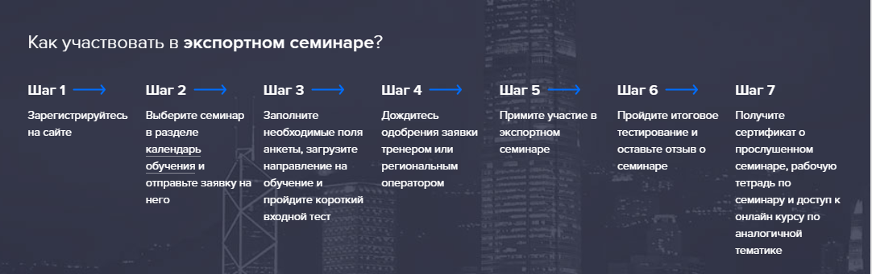
Экспортный семинар проводится в форме бизнес-тренингов и построен по принципу «60% теории - 40% практики»: участники получают знания и на месте отрабатывают их на практике, решая задачи и кейсы.
Тренинги проводят квалифицированные преподаватели, прошедшие обучение и аттестацию в Школе экспорта РЭЦ.
В календаре обучения вы можете найти расписание ближайших семинаров в вашем городе и записаться на них.
Уточнить проведение экспортных семинаров можно у регионального оператора – Центра поддержки экспорта Липецкой области - http://export48.ru/.

Slide 3
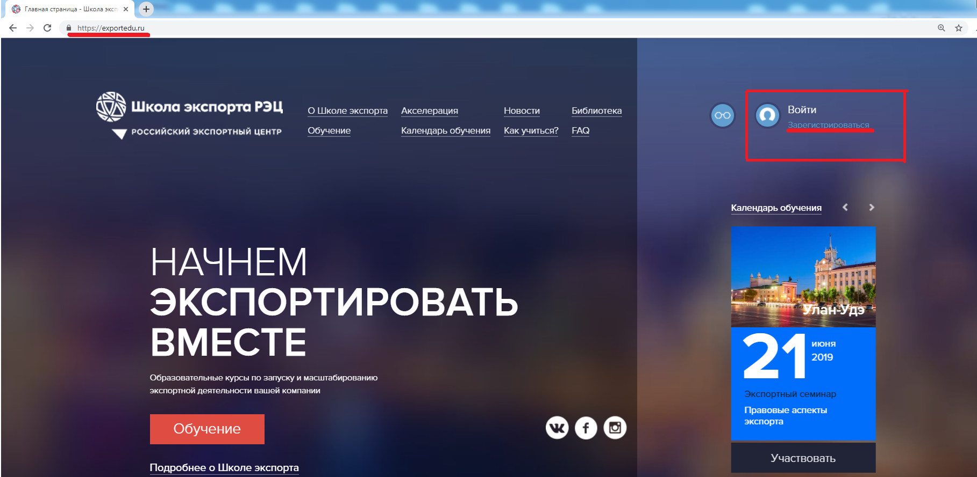
Шаг 1:
Зарегистрируйтесь на сайте - https://exportedu.ru/

Slide 4
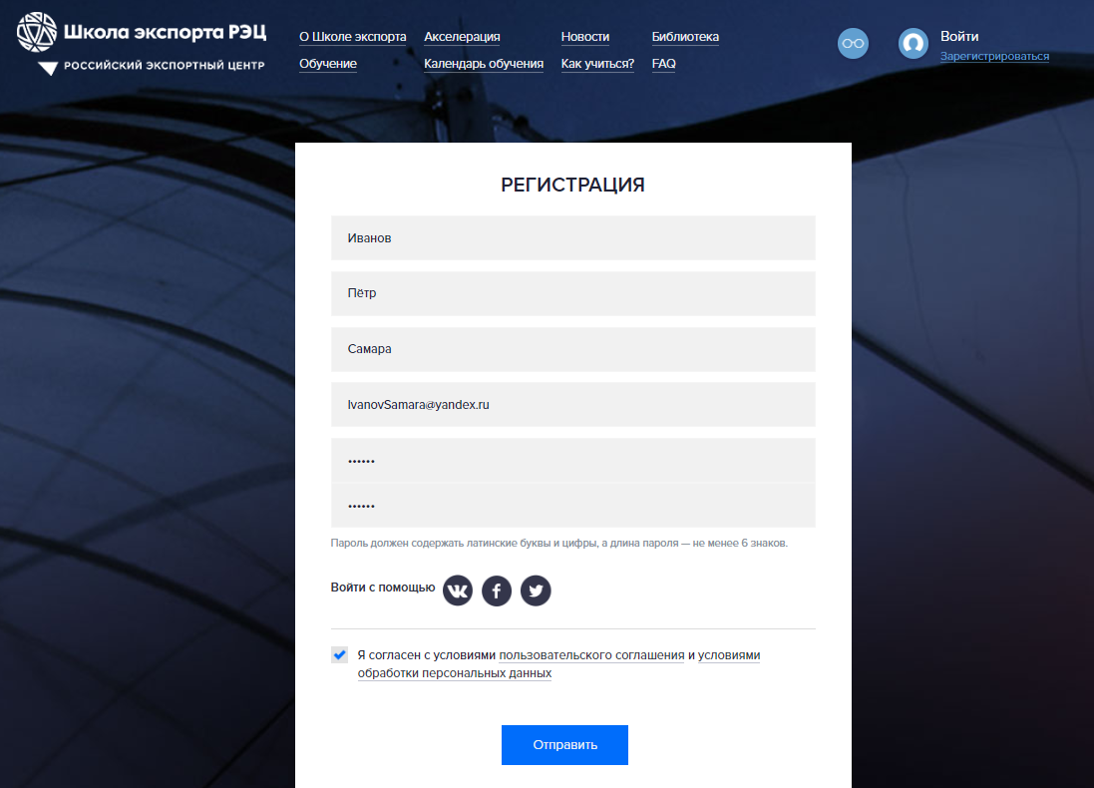
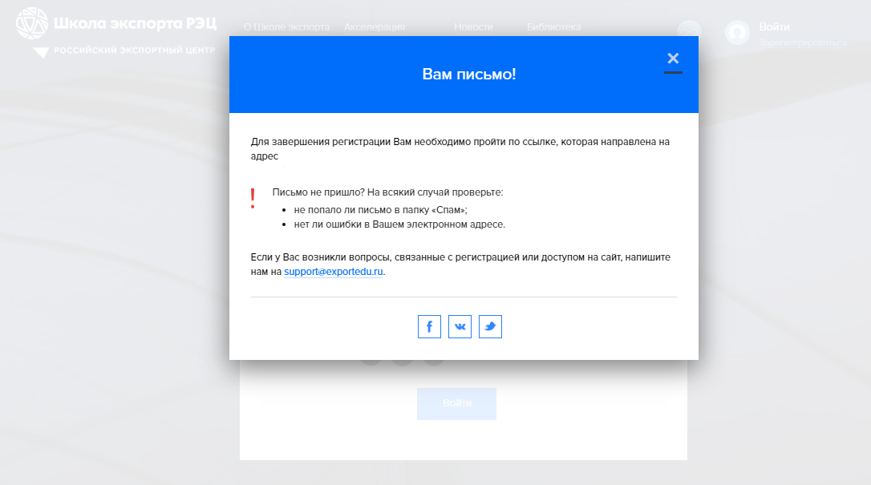
Убедитесь, что Вы ввели корректный адрес электронной почты, а также данные имени и фамилии
Обязательно пройдите по ссылке, отправленной на указанный Вами адрес электронной почты для подтверждения регистрации

Slide 5
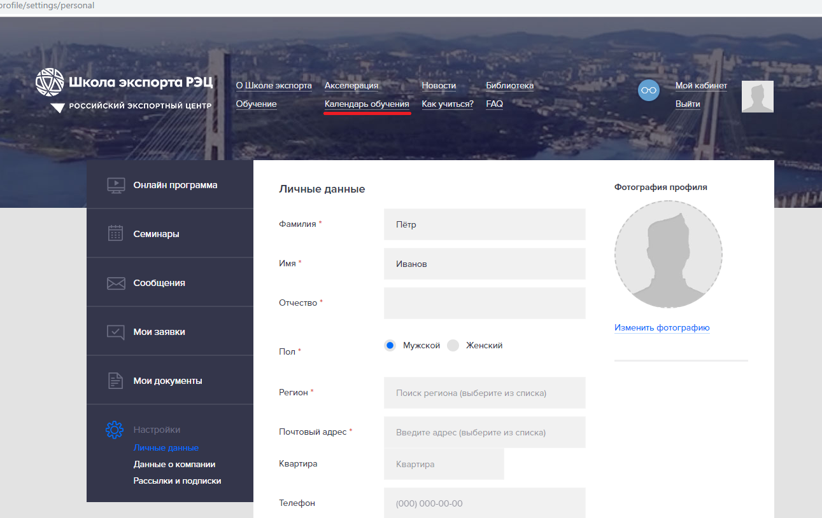
Шаг 2:
Выберите семинар в разделе
«календарь обучения» и отправьте заявку на него
Перед тем, как выбрать раздел «календарь обучения», убедитесь, что ВСЕ поля, отмеченные знаком обязательной регистрации (красная звёздочка в верхнем углу) , Вами заполнены и переходите в раздел

Slide 6
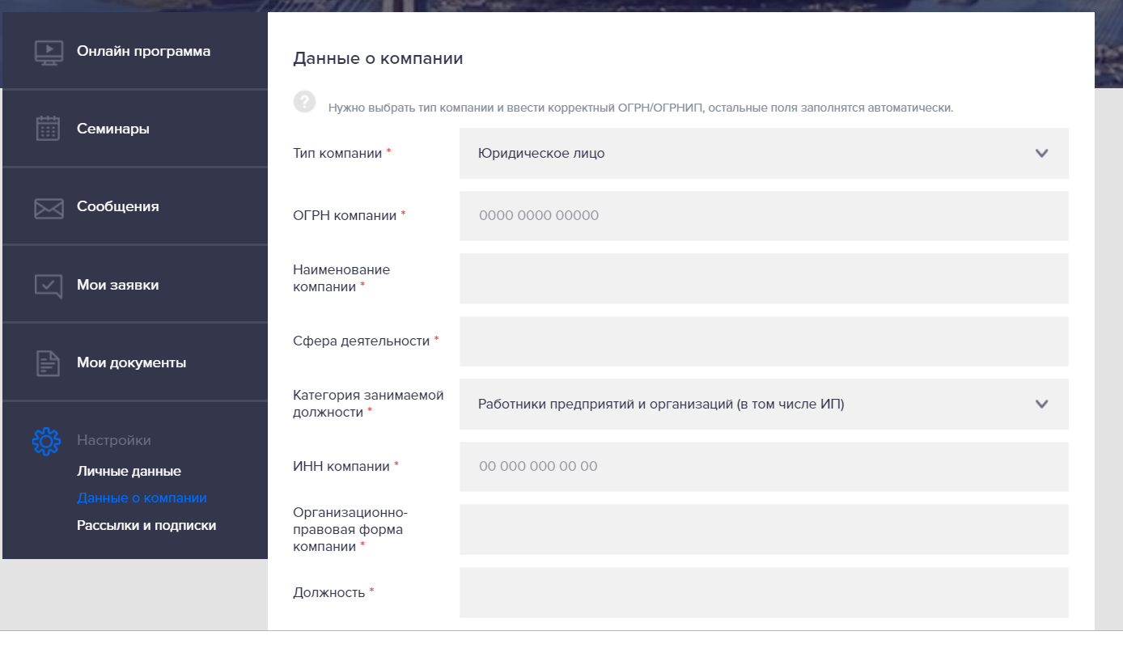
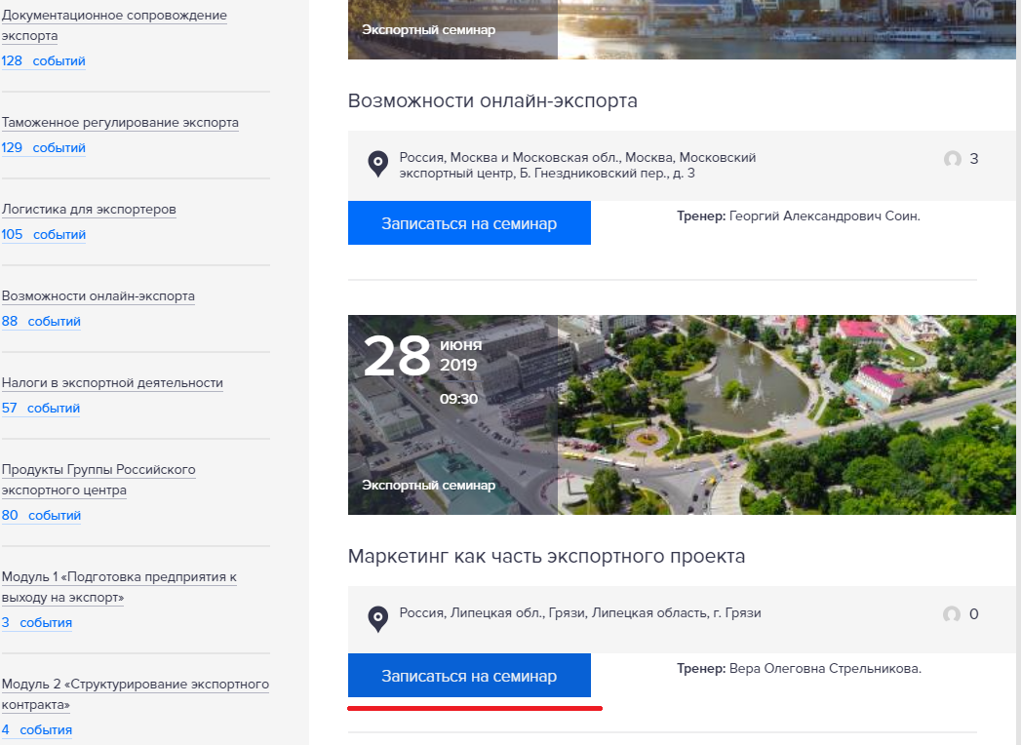
Перед тем, как выбрать раздел «календарь обучения», убедитесь, что ВСЕ поля, отмеченные знаком обязательной регистрации (красная звёздочка в верхнем углу) , Вами заполнены и переходите в раздел

Slide 7
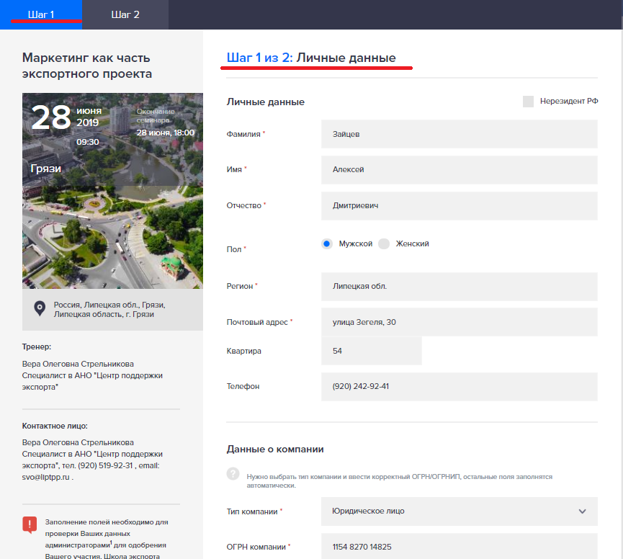
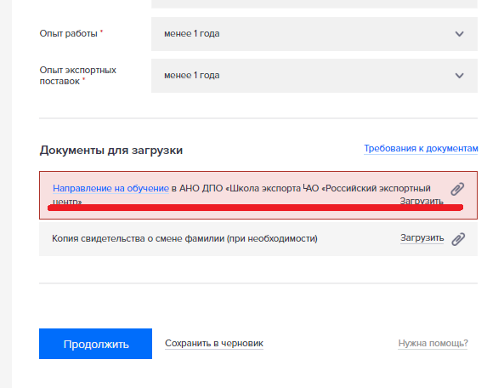
Шаг 3:
Заполните необходимые поля анкеты, загрузите направление на обучение и пройдите короткий входной тест
Важнейшим шагом при регистрации является прикрепление к заявке направления на обучение по форме, представленной в качестве образца

Slide 8
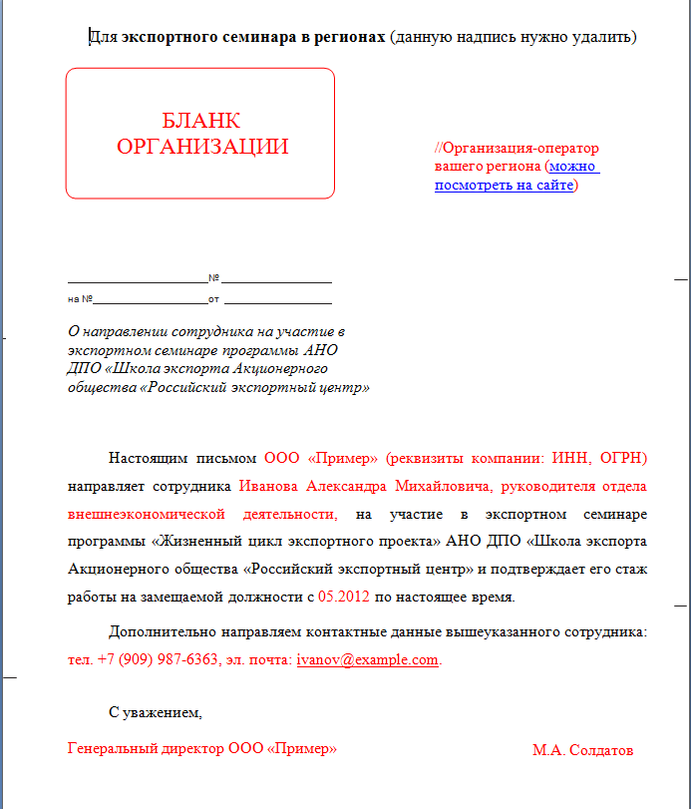
Образец направления на обучение на бланке Вашей организации с подписью руководителя

Slide 9
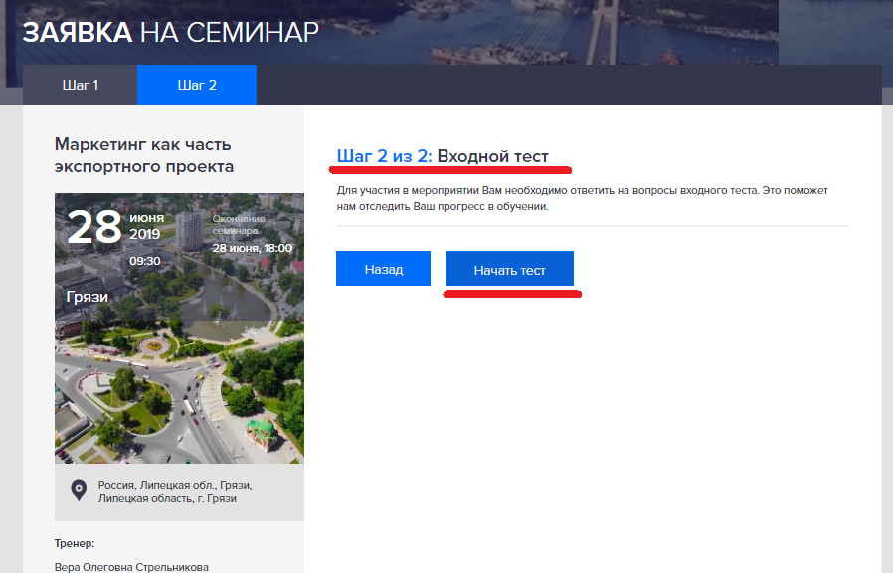
Затем пройдите короткий входной тест

Slide 10
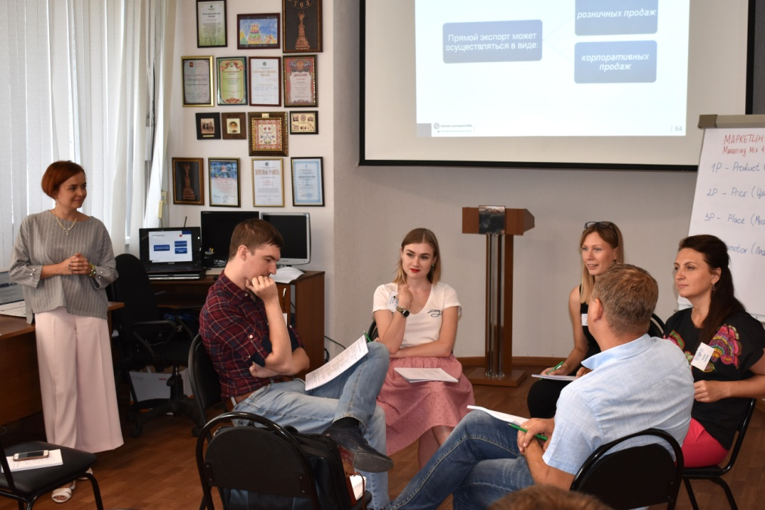
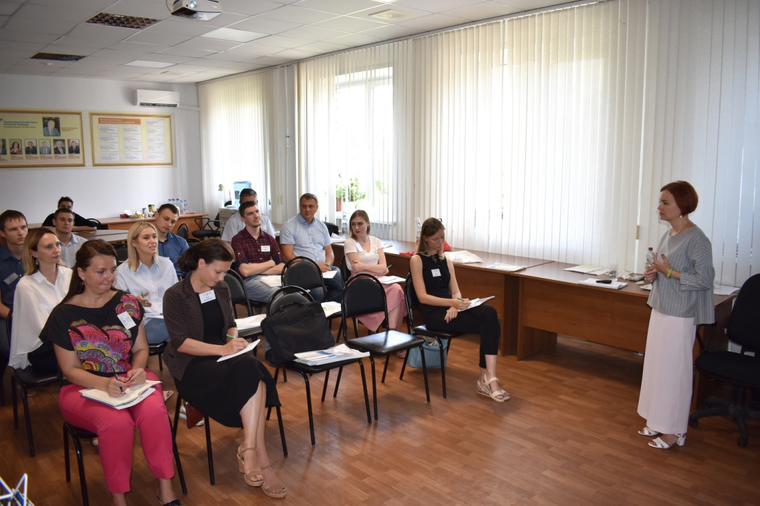
Шаг 4:
Дождитесь одобрения заявки тренером или региональным оператором
Шаг 5:
Примите участие в экспортном семинаре

Slide 11
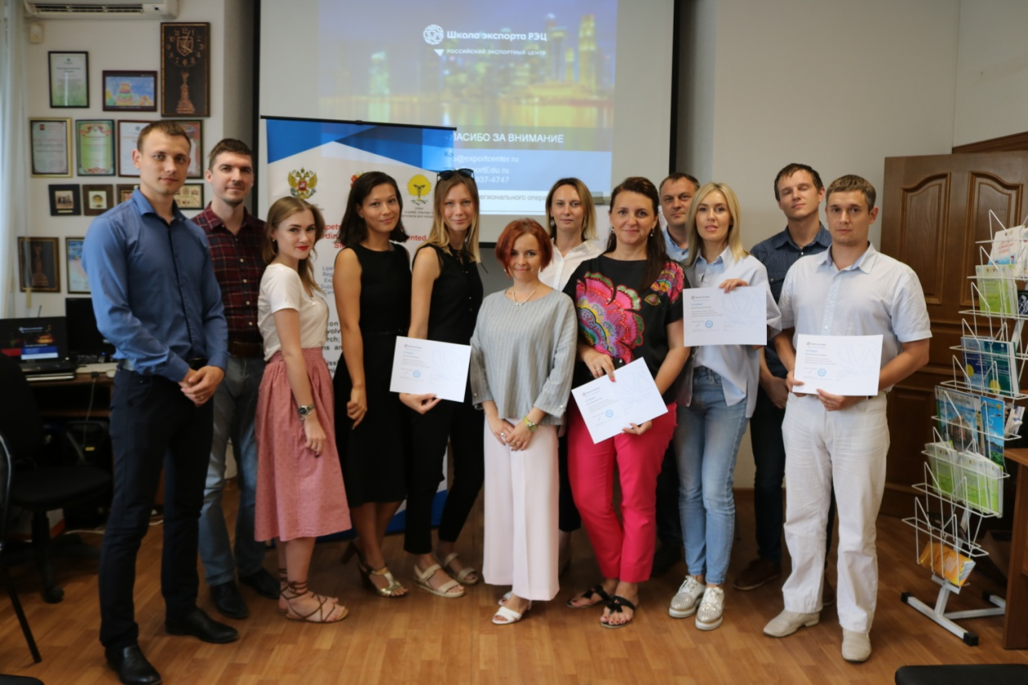
Шаг 6:
Получите сертификат о прослушанном семинаре, рабочую тетрадь и доступ к он-лайн курсу по аналогичной тематике

